Slide 1
Hiphop Cross Over
Hergebruik

Slide 2
Postmodern
Is de wereld die je ziet door de media de echte wereld?
Vernieuwen van kunst bijna niet meer mogelijk, alles is gedaan/idealen zijn bereikt
Deze gedachte: nieuw begin
Kunst bevrijd van dwang om origineel te zijn, spelen met verschillende stijlen
Kunst mengt met massacultuur (high and low culture)
Kunstenaars gebruiken oude stijlen en herhalen stromingen

Slide 3
Postmodern

Slide 4
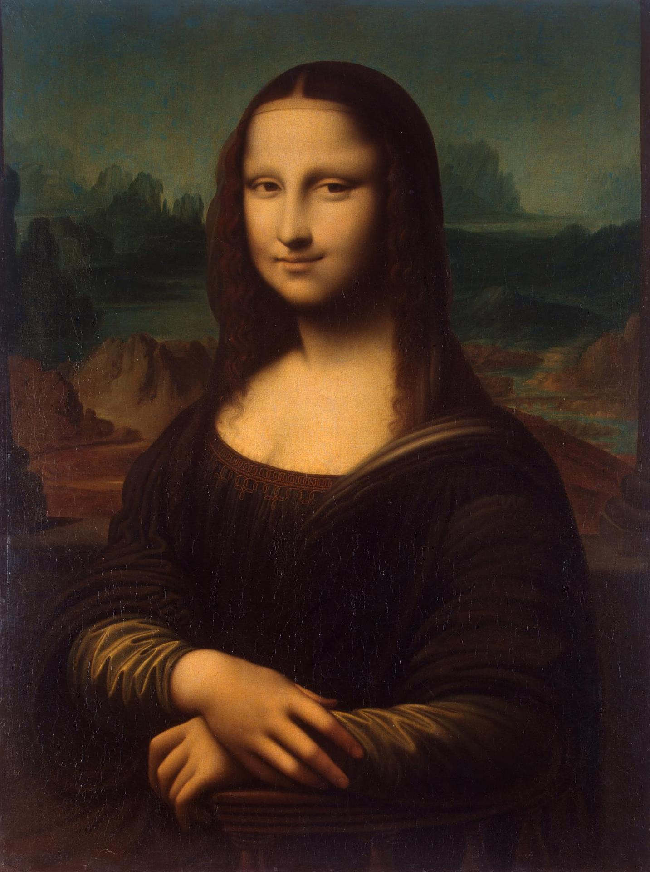
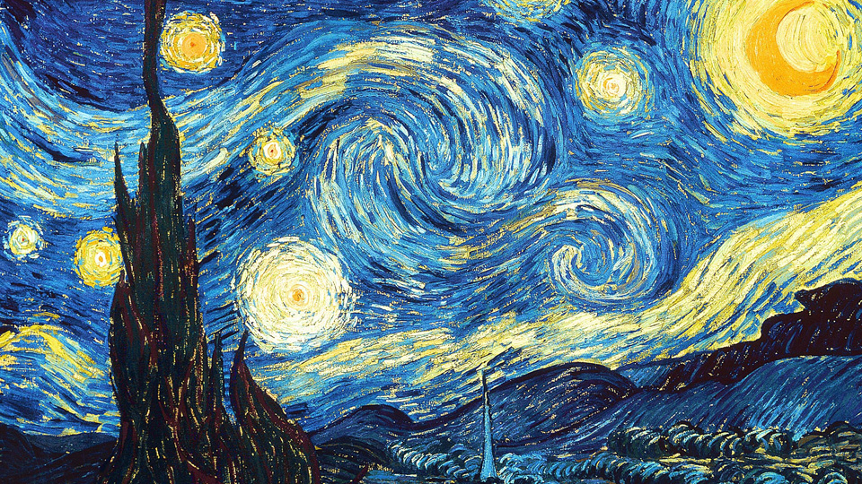
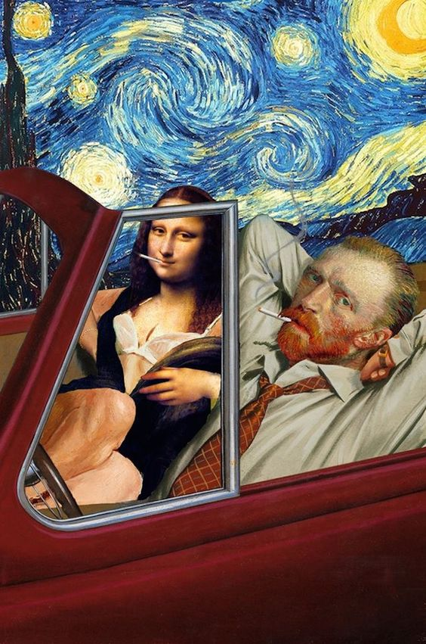
Hergebruiken

Slide 5
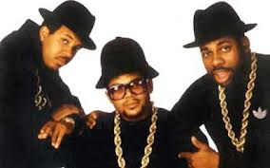
Straatcultuur jaren 80
Hiphop ontstaat op de straat
- Spreekbuis zwarte jongeren
Uitdagen: battle
Way of life (eigen kleding – eigen dans Breakdance – blockparties – MC Master of Ceremony)

Slide 6
Hiphop
Rap
https://www.youtube.com/watch?v=jA8PzgaPXGo
Samples
http://www.youtube.com/watch?v=Zx1_6F-nCaw
Scratchen
http://www.youtube.com/watch?gl=NL&hl=nl&v=0DLED7krHwU
Breakdance

Slide 7
Geen instrumenten
Platenspeler
Beatbox
http://www.youtube.com/watch?v=0abzD7hBTRk

Slide 8
Samples
Hergebruik van oude nummers
Origineel 1976:
https://www.youtube.com/watch?v=_H3Sv2zad6s
Nieuwe versie Coolio 1995:
http://www.youtube.com/watch?v=YFK6H_CcuX8

Slide 9
Battle
http://www.youtube.com/watch?v=TLGWQfK-6DY
Uitdagen in dans – battle
Oorsprong Breakdance: Capoeira
http://www.youtube.com/watch?v=Z8xxgFpK-NM

Slide 10
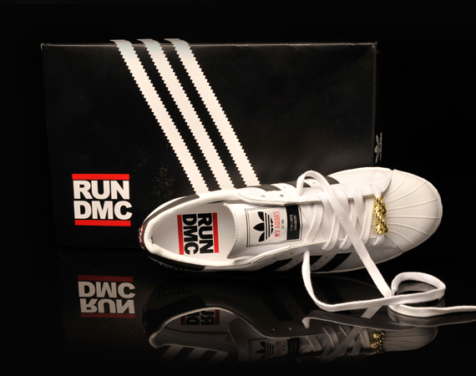
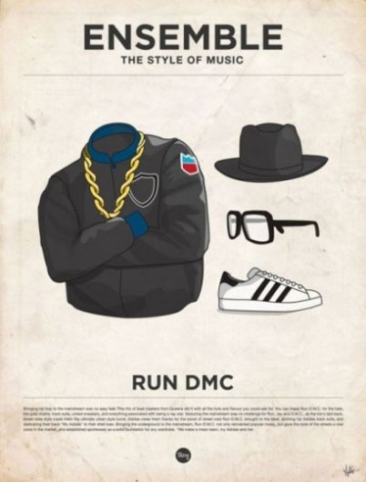
Reclame
Adidas sluit contract met Run DMC
http://www.youtube.com/watch?v=virlWcB_G-E
My Adidas walk through concert doors and roam all over coliseum floors I stepped on stage, at Live Aid All the people gave an applause that paid And out of speakers I did speak I wore my sneakers but I'm not a sneak My Adidas cuts the sand of a foreign land with mic in hand I cold took command my Adidas and me both askin P we make a good team my Adidas and me we get around together, rhyme forever and we won't be mad when worn in bad weather My Adidas.. My Adidas.. My Adidas

Slide 11
Nu
Plakken, knippen, citeren en lenen zijn post-moderne begrippen. Gereedschap van postmoderne popartiest: sampler

Slide 12
Dance
Synthesizer: Kraftwerk
Jaren ’90: House (feestmuziek, love and peace)
Muziek gemaakt met computers/synthesizers (mix bstaande muziek met synthesizer/drumcomputerbeats)
Stijlen: Techno, ambient, gabber, mellow
Dans: houseparty’s, grootschalige dansfeesten
Houseparty: Combinatie van lichteffecten, muziek, videowalls, decors, acts etc.
DJ is hoofdrolspeler: sterrenstatus
http://www.youtube.com/watch?v=Ce56_Wc5B_4

Slide 13
CrossOver
Mixen van verschillende stijlen
(voorbeeld: rap en hardrock)
http://www.youtube.com/watch?v=4B_UYYPb-Gk
Mixen verschillende stijlen culturen
Etnische cross over
http://nl.youtube.com/watch?v=dbcrYwR0tg4

